Slide 1
Разработка вариантов рельсовых скреплений и подрельсовых оснований для кривых участков пути
Проект П32
Наставник – Ковенькин Дмитрий Александрович, к.т.н., доцент, заведующий кафедрой «Путь и путевое хозяйство»
ИрГУПС 2022

Slide 2
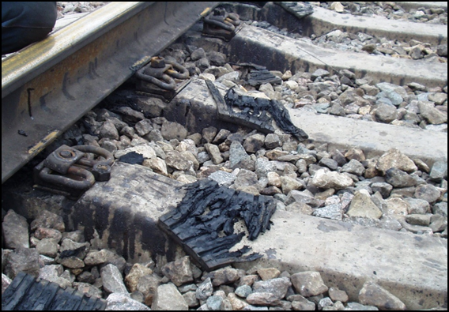
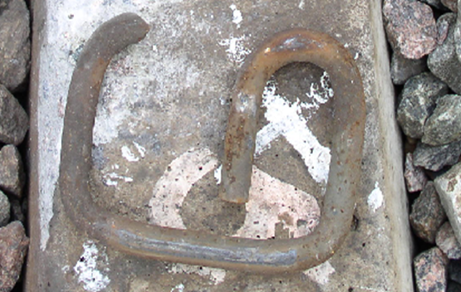
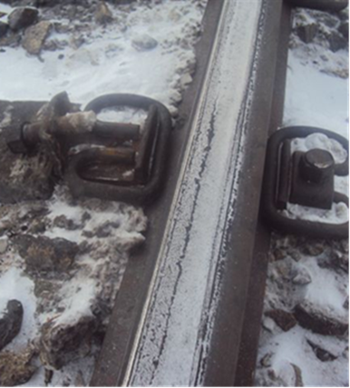
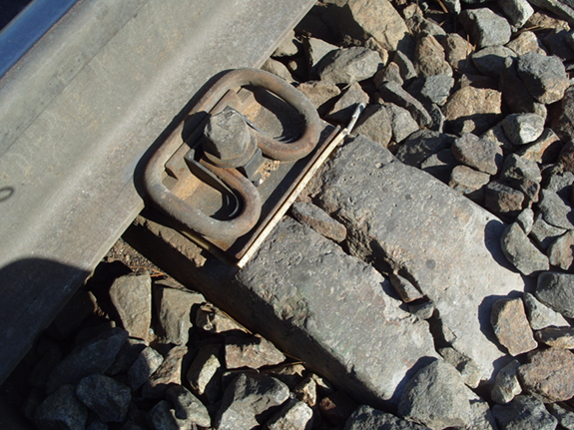
Актуальность проекта
Увеличение срока службы рельсовых соединений на кривых участках пути;
Снижение затрат на обслуживание железнодорожного пути.
Железнодорожная путевая инфраструктура является наиболее затратной составляющей инфраструктурного комплекса железнодорожного транспорта.
В результате осуществления мероприятий текущего обслуживания и ремонтов должна быть достигнута основная цель – обеспечение работоспособного технического состояния путевой инфраструктуры, и технические решения по конструкции пути так же вносят свой вклад в достижение этой цели. Ресурс пути - одна из важнейших характеристик, значение которой сказывается на возможности достижения главной цели по обеспечению его работоспособного состояния.

Slide 3




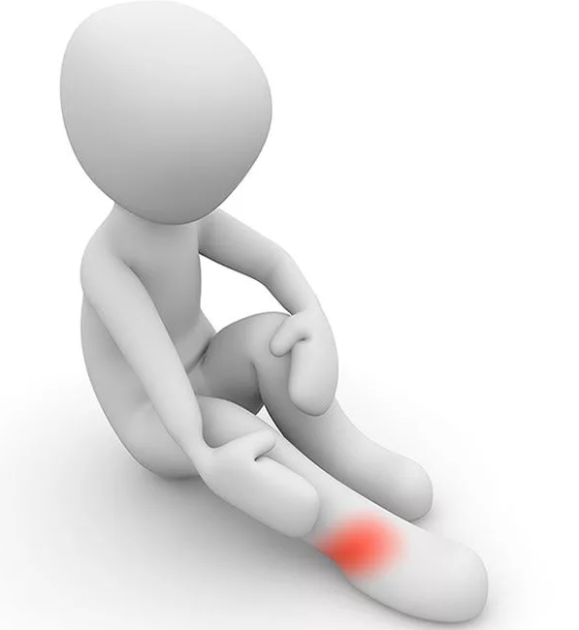
Проблемы
Железнодорожный транспорт
Повышенное воздействие подвижного состава на объекты инфраструктуры;
Низкое качество элементов верхнего строения пути;
Небольшой срок службы элементов верхнего строения пути;
Рост затрат на обслуживание устройств инфраструктуры;
Снижение безопасности при движении подвижного состава.
Notes:
Использование импортного программного обеспечения

Slide 4
Решение
Мы предлагаем повысить качество элементов скреплений и подрельсовых оснований за счет оптимизации их параметров
    С целью минимизации затрат на текущее содержание кривых малого радиуса мы предлагаем:
    Использовать шпалы с нормой зашивки ширины колеи 1526 мм, вместо 1530 мм. При норме зашивки ширины рельсовой колеи 1526 мм и боковом износе рельсов от 15 до 18 мм уширение рельсовой колеи составит от 1541 до 1544 мм, что позволит осуществлять пропуск поездов с установленной скоростью.
    Оптимизировать параметры рельсовых скреплений. Так, например, в настоящее время часто происходит излом клеммы из за контакта ее с подкладкой.
    Мы предлагаем удлинить клемму на 5 мм. Это позволит плотно прилегать клемме к подкладке и предотвратить опирание ее на реборду подкладки.
Notes:
Предлагаем высокотехнологичный беспилотный летательный аппарат, с обширным диапазоном возможностей
Главное отличие нашей разработки от других летательных аппаратов состоит в его:
1) Универсальность
2) Измененной конструкции корпуса, что позволяет вести съемку вариативно в зависимости от ситуации (геодезия, видео и фотосъемка, состояние объектов инфраструктуры)
3) Допустимость смены навесного оборудования, если это необходимо
4) Новые материалы для изготовления корпуса – полиуретан вместо карбона
4) Снижение стоимости нашего продукта по сравнению с конкурентами
5) Другие виды энергоснабжения
Имея дело с нашим беспилотным летательным аппаратом, клиент получает технологичный и универсальный продукт по более низкой цене, что позволяет сократить затраты, не жертвуя качеством.

Slide 5
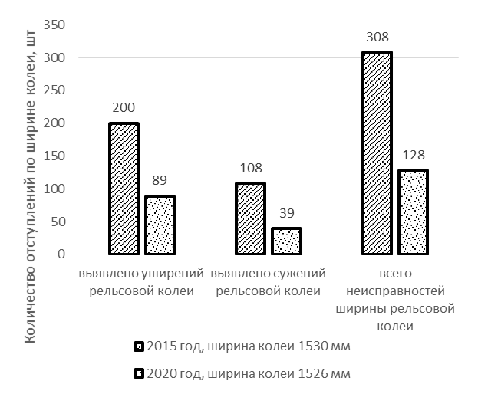
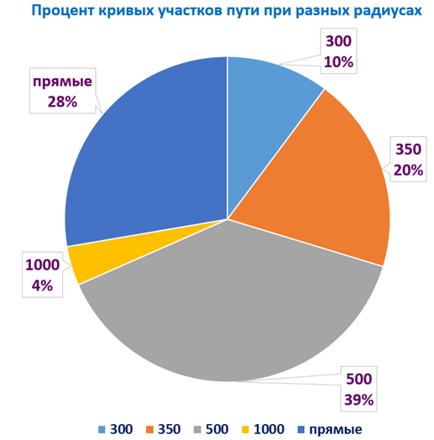
Рынок и конкуренция
Эксплуатационная длина ВСЖД превышает 3 800 км (это 4,4 % от всей сети). Развернутая длина главных путей – более 6 300 км. Это 12,6 млн. шпал и 25,2 млн. узлов скреплений.
Ежегодно в кривых участках пути происходит отказ более 300 элементов скреплений и шпал на 1 км в кривых участках пути.
Предполагаемая прибыль 110 – 120 тыс. руб. с 1 км пути в год.

Slide 6
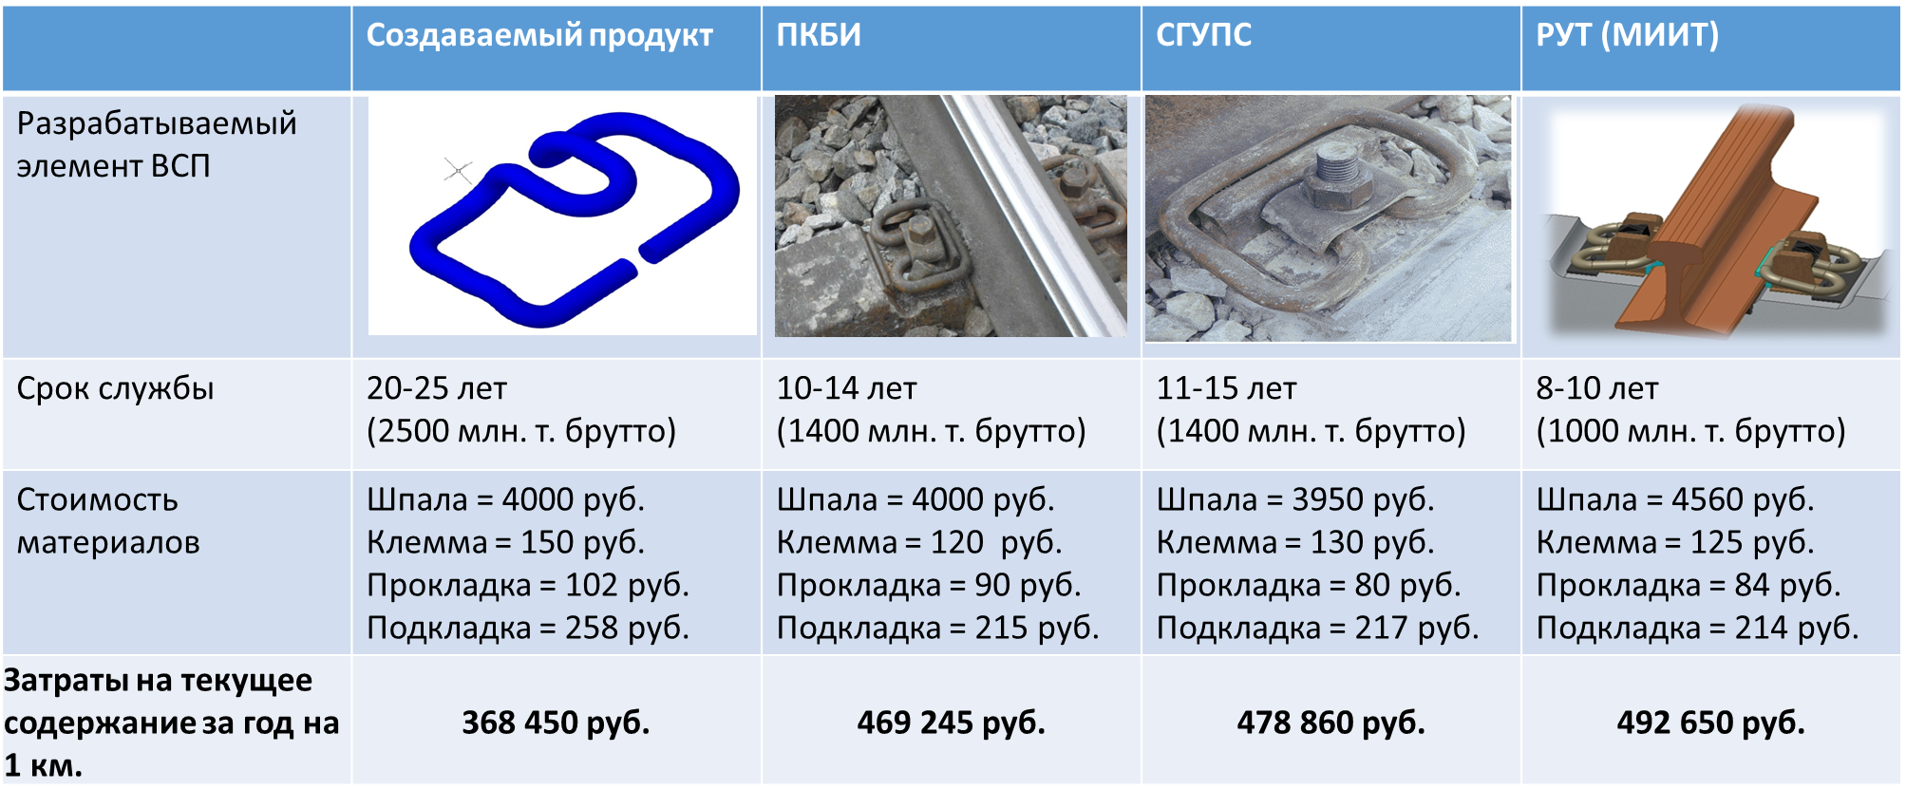

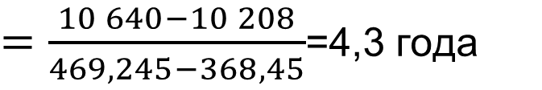
Рынок и конкуренция
Срок окупаемости
$=\frac{10 640−10 208}{469,245−368,45}$=4,3 года

Slide 7
Бизнес-модель
2. Проблема и существующие альтернативы Быстрый износ Большие затраты на ремонт и обслуживание Улучшение качества деталей Качественный ремонт Амортизация средств | 4. Решение Увеличение срока службы рельсовых соединений на кривых участках пути и уменьшение затрат на обслуживание | 3. Ценностные предложения Мы предлагаем нашим покупателям более качественные элементы верхнего строения пути. Характеристики Новизна Применение нано-технологий (автоматизация производства, использование новейших достижений металлургии) Возможны дальнейшие совершенствования Снижение рисков Малая вероятность поломки во время движения Доступность Использование российских ресурсов и составляющих | 9. Скрытое преимущество Простое техническое решение, простота замены, долгий срок службы | 1. Сегменты клиентов ОАО «РЖД» (ДИ, ДРП)
 | 8. Ключевые ресурсы Физические ресурсы, прототипы элементов верхнего строения пути, клеммы, подкладки, прокладки, шпалы. Защитные документы, патент, рациональные предложения. Человеческие ресурсы, специалисты в области управления технических состоянием и ремонтами железнодорожного пути.
 |  |  | 5. Каналы Взаимодействие с потенциальными клиентами через платформу НТИ. Коммерческие предложения организациям. Создание одностраничных продающих сайтов. Участие в федеральных программах акселерации и грантах.
7. Структура издержек Затраты на закупку производственного оборудования. Затраты на приобретение расходных материалов |  | 6. Потоки доходов Плата за установку деталей / Плата за техническое обслуживание Цена зависит от количества деталей
Notes:
Бизнес-модель

Slide 8
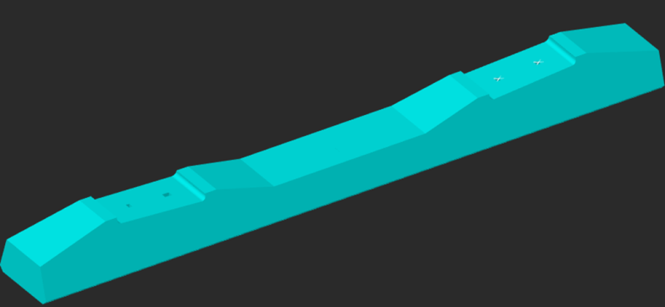
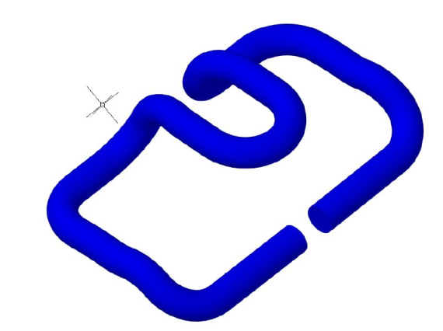
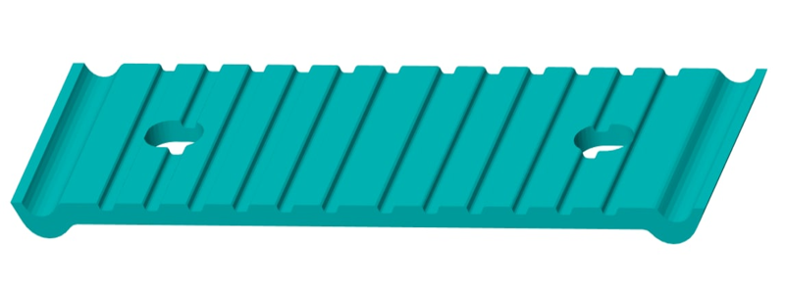
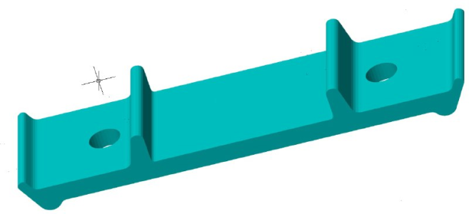
Текущие результаты
    На данный момент:
    Составлена и подтверждена гипотеза
    Составлена и утверждена целевая аудитория
    Разработаны чертежи в программе AutoCAD (NanoCAD)
    План на ближайшие месяцы:
    Разработка и построение полной цифровой модели в AutoCAD (NanoCAD)
    Долгосрочный план:
    Изготовление прототипа рельсовых скреплений и подрельсовых оснований для кривых участков пути
    3D-модель шпал на колею 1526мм
    Клемма регулировочная
    Прокладка регулировочная
    Подкладка регулировочная

Slide 9
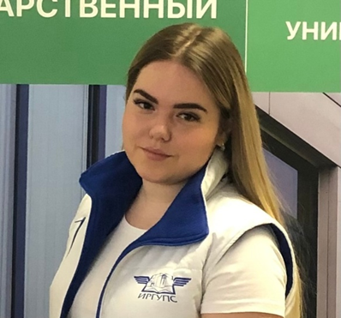


Команда
Ключевые члены команды (CEO, CTO и СMO), опыт и компетенции;
Гарайда Юлия
Сюсина Юлия
Осипова Валентина
СЕО
Опыт работы: с геоинформационными системами; работа CAD системами.
Компетенции - организатор проектного производства в строительстве
СТО
Опыт работы: с геоинформационными системами; работа CAD системами.
Компетенции - командообразование
СМО
Опыт работы: с геоинформационными системами; работа CAD системами.
Компетенции – советник, генератор идей

Slide 10

Планы развития
Расчет прочности элементов верхнего строения пути в системах CAE
Разработка и построение полной цифровой модели шпал в CAD системе
Разработка и построение полной цифровой модели клемм в CAD системе
Оптимизация параметров элементов верхнего строения пути
Разработка и построение полной цифровой модели подкладки в CAD системе
Печать элементов конструкций пути на 3D принтере
Разработка и построение полной цифровой модели прокладки в CAD системе
Проведение лабораторных испытаний
Изготовление прототипа рельсовых скреплений и подрельсовых оснований для кривых участков пути

Slide 11
Контакты
Сайт
Телефон
email
+7 (902) 179-80-57
Yuliagaraida2002@gmail.com

